Slide 1
Stanford - Dạy kinh nghiệm lập trình
PROJECT WEB
ĐỀ TÀI
XÂY DỰNG WEBSITE PHÂN PHỐI GAME VÀ VẬT PHẨM ĐI KÈM

Slide 2
Nội dung :
1
Lý do tại sao chọn đề tài?
2
Phân tích và thiết kế hệ thống
3
Công cụ thực hiện
4
Demo chương trình
5
Kết luận và hướng phát triển

Slide 3
1. Lý do chọn đề tài
Tính trending .
Hiện nay cùng với sự phát triển mạnh mẽ của công nghệ, các platform livestream,sự đầu tư của các tổ chức lớn, game không còn chỉ là trò chơi điện tử mà đã trở thành 1 ngành công nghiệp Game
Khi mà Covid chưa được khống chế, các môn thể thao truyền thống cũng dần ít đc tổ chức thì ngược lại, các giải đấu game vẫn được tổ chức đều đặn nhờ vào hệ thống Online, đi kèm với các giải đấu là các vật phẩm bán kèm.
Ở VN thì chưa có quá nhiều NPH đứng ra đầu tư, không có server của các game đặt ở VN nên việc mua bán vật phẩm và bản quyền game rất khó.

Slide 4
1. Lý do chọn đề tài
Mục tiêu :
Xây dựng thành công website phân phối game và các vật phẩm
Tìm hiểu thêm được các công nghệ xây dựng lên website hoàn chỉnh
Xây dựng đầy đủ các chức năng và thiết kế hệ thống, CSDL có tầm nhìn dài hạn
Website hiển thị sản phẩm đẹp, thu hút người dùng.
Xây dựng và phát triển thương hiệu cho website

Slide 5

2. Giới thiệu về công nghệ thiết kế website
Text
T
xt
Text

Slide 6

2. Giới thiệu về công nghệ thiết kế website
HTML :Ngôn ngữ đánh dấu siêu văn bản được sử dụng để tạo các tài liệu có thể truy cập trên mạng. Tài liệu HTML được tạo nhờ dùng các thẻ và các phần tử của HTML.
CSS (Cascading Style Sheets) là một ngôn ngữ quy định cách trình bày cho các tài liệu viết bằng HTML, XHTML, XML, SVG, hay UML ...
JavaScript : là một ngôn ngữ dạng script thường được sử dụng cho việc lập trình web ở phía client, nó tuân theo chuẩn ECMAScript. Là một ngôn ngữ linh động, cú pháp dễ sử dụng như các ngôn ngữ khác và dễ dàng lập trình
HTML
CSS
JavaScript

Slide 7

2. Giới thiệu về công nghệ thiết kế website
Java là một ngôn ngữ lập trình hướng đối tượng và dựa trên các lớp. Khác với phần lớn ngôn ngữ lập trình thông thường, thay vì biên dịch mã nguồn thành mã máy hoặc thông dịch mã nguồn khi chạy, Java được thiết kế để biên dịch mã nguồn thành bytecode, bytecode sau đó sẽ được môi trường thực thi chạy
HTML
CSS
JavaScript
PHP

Slide 8
2. Giới thiệu về công nghệ thiết kế website
HTML
CSS
JavaScript
PHP
Microsoft SQL Server là một hệ quản trị cơ sở dữ liệu quan hệ được phát triển bởi Microsoft. Là một máy chủ cơ sở dữ liệu, nó là một sản phẩm phần mềm có chức năng chính là lưu trữ và truy xuất dữ liệu theo yêu cầu của các ứng dụng phần mềm khác
MySQL

Slide 9

2. Giới thiệu về công nghệ thiết kế website
HTML
CSS
JavaScript
Java
Struts2 Ajax
HibernateSQL
JQuery Bootstrap
JSP Servlet

Slide 10
2. Giới thiệu về công nghệ thiết kế website
Mô hình MVC :
MVC (viết tắt của Model-View-Controller) là một mẫu kiến trúc phần mềm để tạo lập giao diện người dùng trên máy tính. MVC chia một ứng dụng thành ba phần tương tác được với nhau để tách biệt giữa cách thức mà thông tin được xử lý nội hàm và phần thông tin được trình bày và tiếp nhận từ phía người dùng.
Trong mẫu Model-View-Controller, mô hình (model) tượng trưng cho dữ liệu của chương trình phần mềm. Tầm nhìn hay khung nhìn (view) bao gồm các thành phần của giao diện người dùng. Bộ kiểm tra hay bộ điều chỉnh (controller) quản lý sự trao đổi giữa dữ liệu và các nguyên tắc nghề nghiệp trong các thao tác liên quan đến mô hình.

Slide 11
3. Phân tích thiết kế hệ thống
Khảo sát yêu cầu về chức năng:
Người dùng : Xem thông tin; tìm kiếm, xem chi tiết sản phẩm, xem tin tức; đặt hàng sản phẩm; gửi liên hệ ...
Admin – người quản trị :
Quản lý danh mục, sản phẩm, thành viên, đơn hàng, tin tức.
Quản lý giao dịch thanh toán, mua hàng, xử lý các đơn đặt hàng.
Tư vấn phục vụ khách hàng:

Slide 12
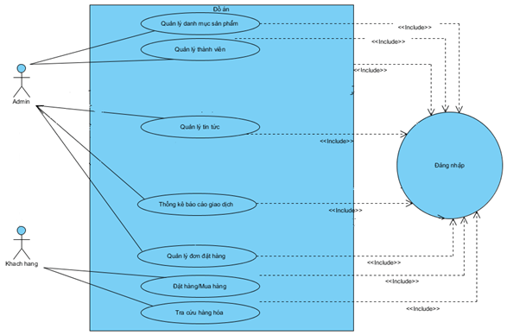
3. Phân tích thiết kế hệ thống

Slide 13
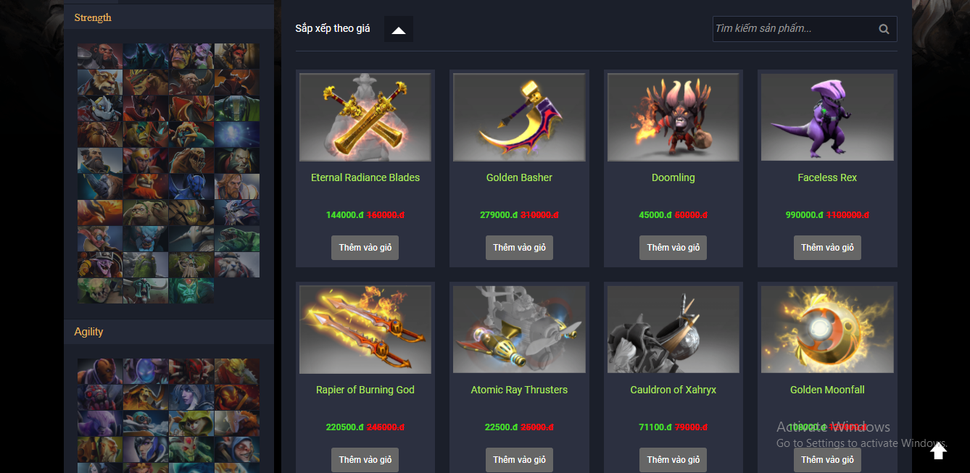
4. Demo chương trình
Giao diện trang chủ :

Slide 14
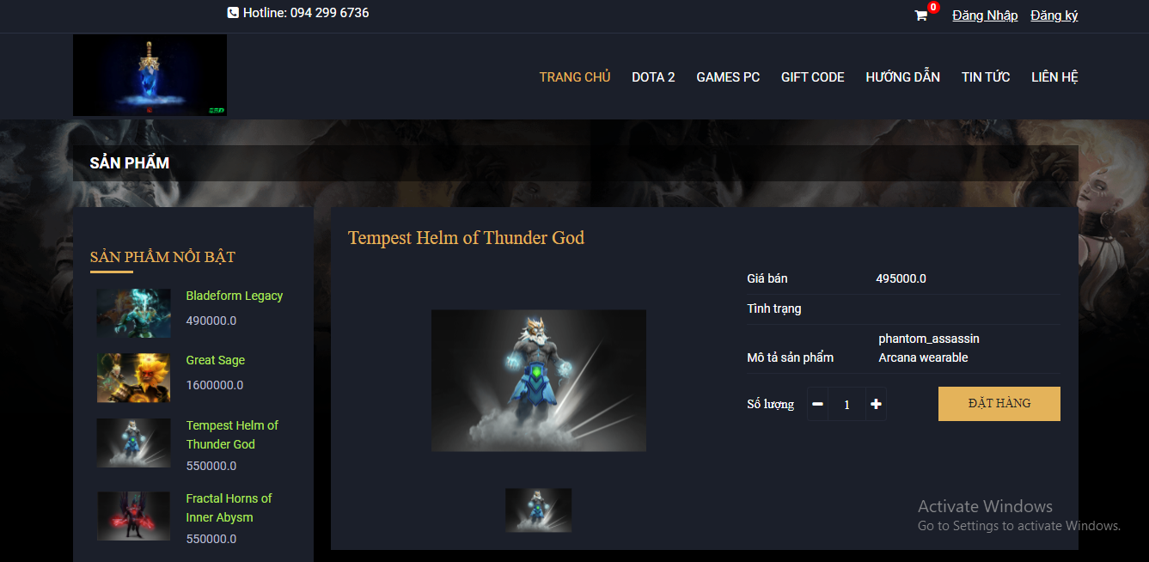
4. Xây dựng và demo chương trình
Giao diện chi tiết sản phẩm :

Slide 15
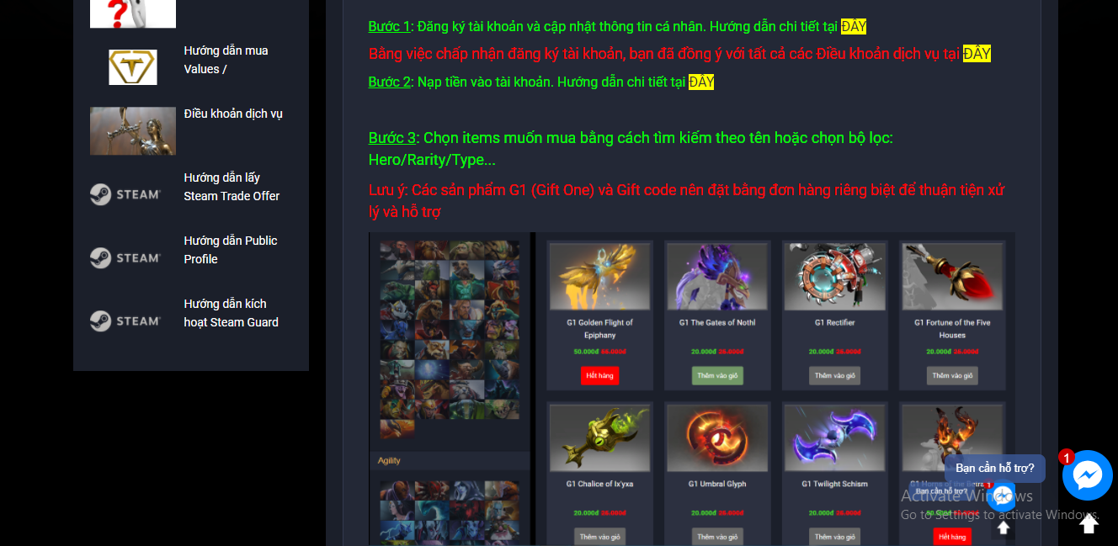
4. Xây dựng và demo chương trình
Giao diện trang hướng dẫn:

Slide 16
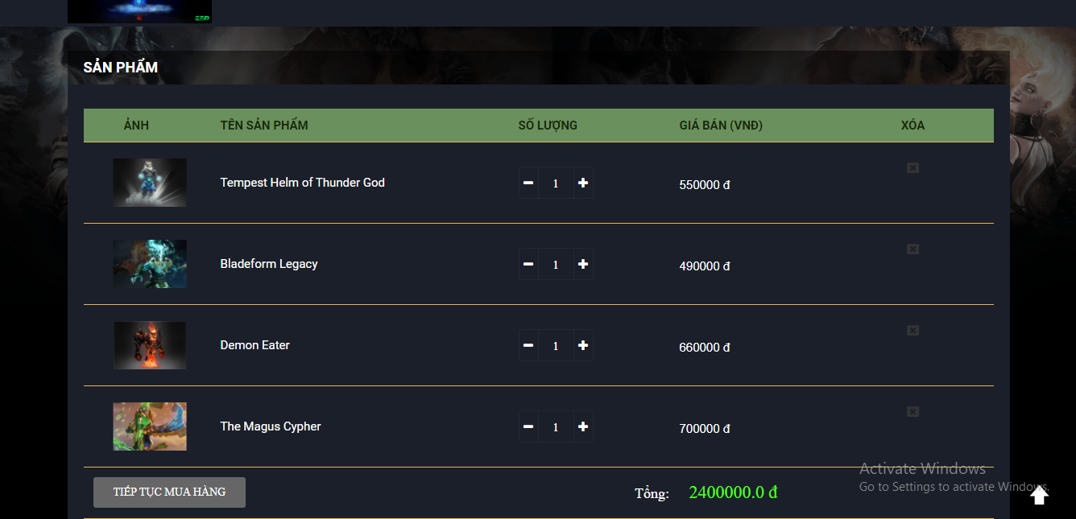
4. Xây dựng và demo chương trình
Giao diện trang giỏ hàng:

Slide 17
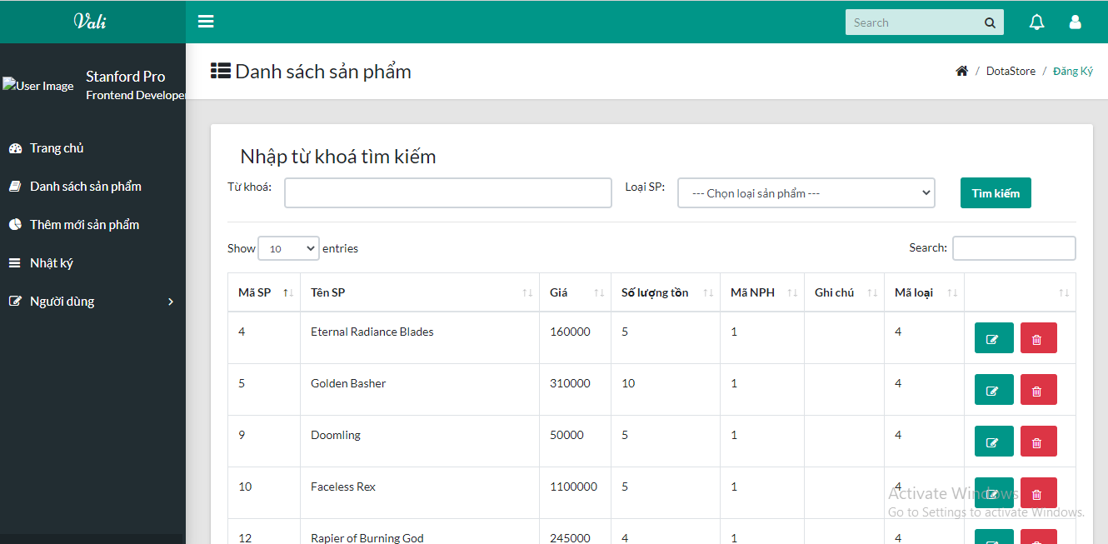
4. Xây dựng và demo chương trình
Giao diện trang quản trị :

Slide 18
5. Kết quả và hướng phát triển
Kết quả đạt được :
Đã đạt được mục tiêu đề ra, hoàn thành website với các tính năng cơ bản
Vận dụng HTML/CSS/JS, Java,Struts2/Hibernate vào việc xây dựng website của mình.
Phần giao diện người dùng: giao diện thân thiện, cho phép người dùng xem được thông tin sản phẩm, đăng nhập đăng ký và thanh toán dễ dàng.
Phần quản trị đã xây dựng được hệ thống quản lý dữ liệu của website, giúp cho những người quản trị dễ dàng quản lý thông tin, dữ liệu, xem, thêm, xóa, cập nhật dữ liệu cho website, cũng như thống kê được thông tin của từng mục quản lý.

Slide 19
5. Kết quả và hướng phát triển
Phát triển thêm giao diện thương mại điện tử.
Thêm các bộ lọc sản phẩm trong giao diện sản phẩm.
Tăng tính bảo mật website
Phân quyền một cách hiệu quả hơn
Hướng phát triển :
Hoàn thiện và làm mượt các chức năng
Phát triển chức năng phân quyền hiệu quả hơn
Tích hợp thêm tính năng chat bot
Phát triển tính năng cập nhật tin tức.

Slide 20
Thank You !

